Slide 1
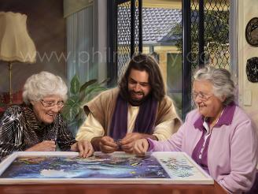
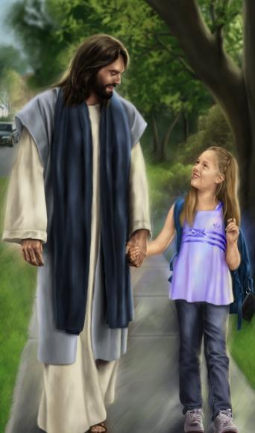
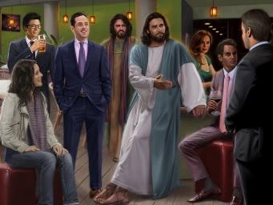
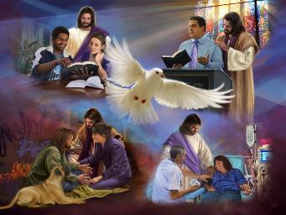
KUBANA NA KRISTO
Icyigisho cya 11 cyo ku wa 14 Werurwe 2026

Slide 2

“Ariko ibigeretse kuri ibyo byose mwambare urukundo, kuko ari rwo murunga wo gutungana rwose”
Abakolosayi 3:14

Slide 3

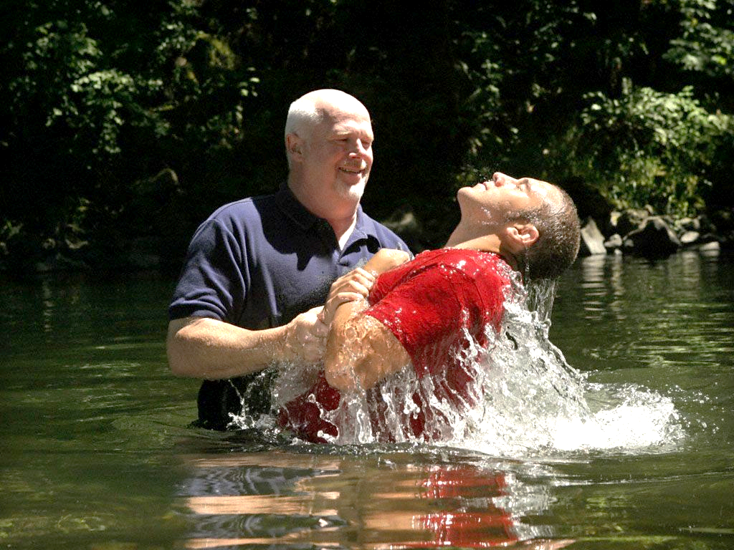
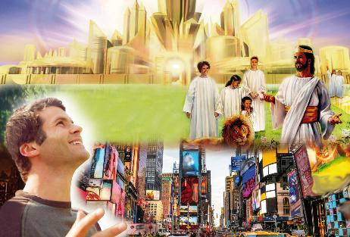





Iyo dushyinguwe mu mazi y’umubatizo, dupfa ku mibereho yacu ya kera y’icyaha. Iyo tuvuye mu mazi, tuba tuzutse nk’ibyaremwe bishya.
Twazibukiriye imibereho n’imitekerereze yacu ya kera. Kuva icyo gihe, twabayeho kandi dutekereza mu bundi buryo. Twaretse kugira imitekerereze yo mu isi maze tugira imitekerereze yo mu ijuru.
Kubera impamvu runaka, inzira zacu za kera zikomeza kugerageza kugaruka. Ni yo mpamvu intumwa Pawulo adushishikariza guhanga amaso yacu mu ijuru no gutera umugongo ibintu byo mu isi.
Imitekerereze y’isi cyangwa iy’ijuru?
  Icyo duhozaho umutima (Abakolosayi 3:1–4)
  Gupfa ku by’isi (Abakolosayi 3:5–6)
  Kwambara iby’ijuru (Abakolosayi 3:7–11)
Ibiranga imibereho mishya muri Kristo:
  Umurunga w’ugutungāna (Abakolosayi 3:12–14)
  Ibyokurya byo mu ijuru (Abakolosayi 3:15–17)

Slide 4

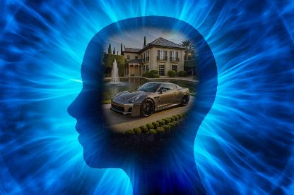
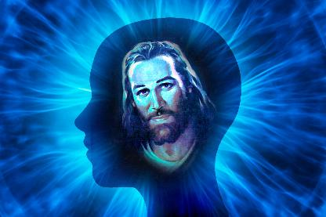
IMITEKEREREZE Y’ISI CYANGWA IY’IJURU?

Slide 5

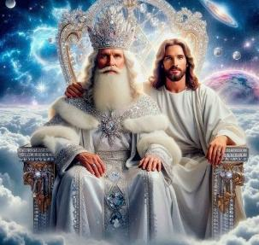
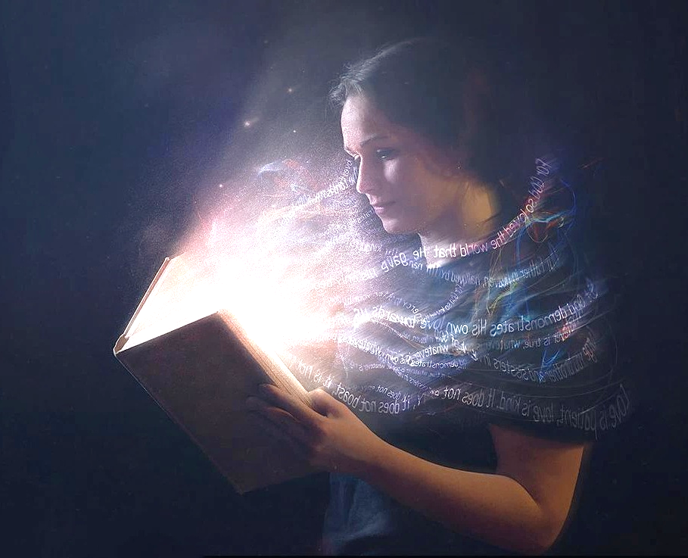
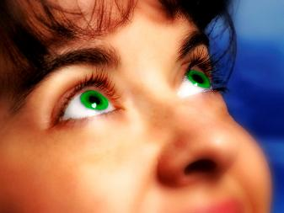
ICYO DUHOZAHO UMUTIMA
“Mujye muhoza umutima ku biri hejuru atari ku biri mu si.” (Abakolosayi 3:2)
Pawulo ahereye ku gitekerezo cy’uko mu mubatizo twazukanye na Kristo (Abakolosayi 2:12), adushishikariza gukurikira Yesu aho yagiye nyuma yo kuzuka Kwe: intebe y’ubwami y’Imana (Abakolosayi 3:1).
Birumvikana ko tuzabishobora mu buryo bugaragara igihe Yesu azatujyanayo ubwo azaba agarutse (Abakolosayi 3:4). Hagati aho, tugomba guhoza amaso yacu ku bintu byo mu ijuru (Abakolosayi 3:2).
“Twarapfuye”, kandi ubugingo bwacu “bwahishanywe na Kristo mu Mana” (Abakolosayi 3:3). Ubugingo buvugwa hano ni ubwo tubona iyo twemeye Kristo.
Ariko kugira ngo ubwo bugingo bukomeze kubaho, bugomba kugaburirwa buri munsi (2 Abakorinto 4:16). Buri munsi tugomba gushaka “ibiri jehuru,” “dutumbira Yesu” (Abaheburayo 12:2).

Slide 6

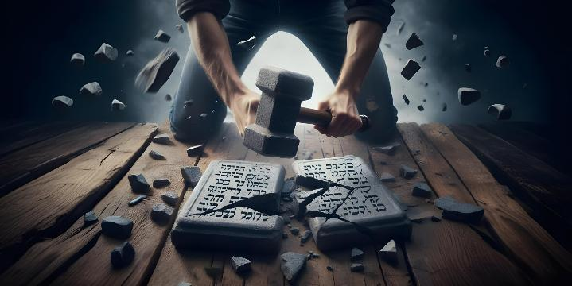

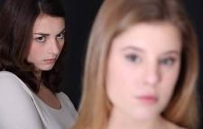
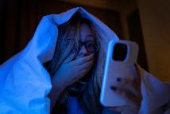

GUPFA KU BY’ISI
“Nuko noneho mwice ingeso zanyu z’iby’isi: gusambana no gukora ibiteye isoni, no kurigira no kurarikira, n’imyifurize yose ari yo gusenga ibigirwamana.” (Abakolosayi 3:5)
Kubera ko twazukanye na Kristo kandi tukabaho dutekereza iby’ijuru, tugomba kwica ibitubuza kugera ku ntego yacu: iby’isi.
Kugira ngo hatagira uwibeshya, Pawulo agaragaza inkingi shingiro z’imitekerereze yo ku isi (nyuma azirambura mu ngingo zifatika): “gusambana no gukora ibiteye isoni, no kurigira no kurarikira, n’imyifurize yose ari yo gusenga ibigirwamana” (Abakolosayi 3:5).
Kamere ya muntu ntiyigeze ihinduka cyane kuva mu gihe cya Pawulo, kuko tukigoswe na rya rari rirwanya Amategeko Icumi, haba mu nyuguti no mu mwuka wayo.
None se kuki tugomba “kwica” (kuzibukira, gukuraho) ibi bintu mu bitekerezo byacu no mu byo dukora? Kuko bizana “umujinya w’Imana” bityo bikaba bidahuye n’akamero kacu k’ijuru (Abakolosayi 3:6). Wice iby’isi mbere yuko iby’isi bikwica!

Slide 7




KWAMBARA IBY’IJURU
“mukambara umushya uhindurirwa mushya kugira ngo agire ubwenge, kandi ngo ase n’ishusho y’Iyamuremye” (Abakolosayi 3:10)
Mu buryo bw’imigani, Pawulo yongera ku nkingi eshanu z’imitekerereze y’isi imirimo itanu yo mu isi yo kwirinda: “umujinya, uburakari, igomwa, gutukana, amagambo ateye isoni aturuka mu kanwa kanyu” (Abakolosayi 3:8), maze agasoreza ku murimo wa gatandatu—uhebuje indi kuba mubi—: “Ntimukabeshyane” (Abakolosayi 3:9).
Pawulo yibwira ko twamaze “kwiyambura umuntu wa kera n’imirimo ye” (Abakolosayi 3:9). Twiyambuye “imyenda yacu y’ibizinga” igihe twemereraga Yesu gukuraho ibyaha byacu (Zekariya 3:4).
Tumaze kwambura iyo myenda, tugomba kwambara “imyenda myiza.” iyo twambaye iyi myenda mishya, dukomeza kuba bashya, buri munsi tugakura mu kwera (Abakolosayi 3:10).
Uko duhindurwa bashya n’umurimo w’Umwuka Wera no kwiga Ijambo ry’Imana, insīka zidutandukanya na bagenzi bacu zirashira (Abakolosayi 3:11).

Slide 8
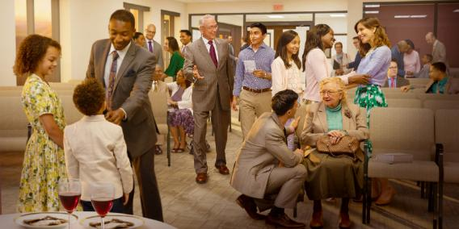

IBIRANGA IMIBEREHO MISHYA MURI KRISTO

Slide 9
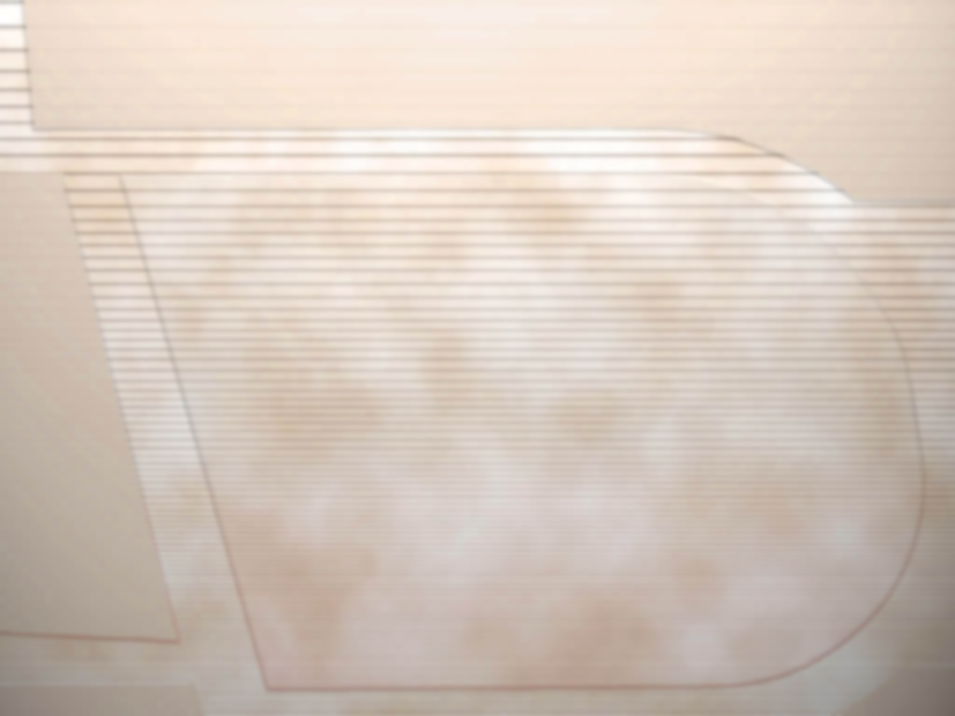
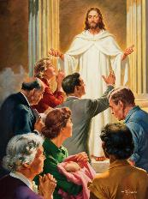

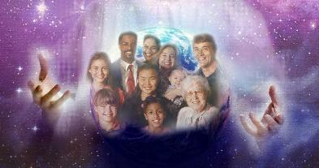
UMURUNGA W’UGUTUNGĀNA
“Ariko ibigeretse kuri ibyo byose mwambare urukundo, kuko ari rwo murunga wo gutungana rwose” (Abakolosayi 3:14)
Turi “intore z’Imana zera kandi zikundwa” (Abakolosayi 3:12). Petero atubwira ko ibi biduhesha inyungu zikomeye n’inshingano ikomeye (1 Petero 2:9). Ariko se umwe mu bagize intore z’Imana agomba kurangwa n’iki (Abakolosayi 3:12–13)?
1
2
3
4
N’imbabazi zuje urugwiro
N’ineza
No kwicisha bugufi
N’ubugwaneza
No kwihangana
No kwihanganirana
No kubabarirana ibyaha
5
6
7
Kandi ibi byose bikaba mu rwego rw’umurunga w’ugutungana: urukundo (Abakolosayi 3:14). Kandi izi ni zo nyungu n’inshingano zacu:
INYUNGU
INSHINGANO
Mu kwitwara muri ubu buryo, tuba umugisha kuri twe ubwacu ndetse no ku bandi.
Imyitwarire yacu ihesha Imana icyubahiro, kandi igatera abandi umwete wo kwizera no gukurikira Yesu

Slide 10

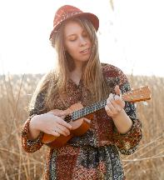
IBYOKURYA BYO MU IJURU
“Ijambo rya Kristo ribe muri mwe rigwiriye rifite ubwenge bwose, mwigishanye, muhugurane muri zaburi n’indirimbo n’ibihimbano by’umwuka, muririmbirirana Imana ishimwe mu mitima yanyu.” (Abakolosayi 3:16)
Abakolosayi 3:15–17 hatwereka uburyo bwo kugaburira kamere yacu y’ijuru (kandi bigaragara ko tudashobora kuyigaburira buri wese ku giti cye, ahubwo mu itorero dukeneye kunganirana kuri ibi):
Kwemerera amahoro y’Imana kutuyobora
Gukomeza kuba umwe nk’umubiri umwe
Gushima
Kwiga Bibiliya cyane
Kwigishanya ibyo twize
Kuririmba za zaburi, indirimbo, n’ibihimbano by’umwuka
Gukora byose mu izina rya Yesu
“Indirimbo ni intwaro dushobora gukoresha buri gihe mu kurwanya gucika intege. Uko dufungurira umutima wacu kugira ngo tubone imyambi y’izuba ituruka ku Mukiza uri kumwe natwe, tuzagira ubuzima bwiza n’umugisha We” (Ellen G. White, “The Ministry of Healing” [Rengera Ubuzima], p. 254”) .

Slide 11
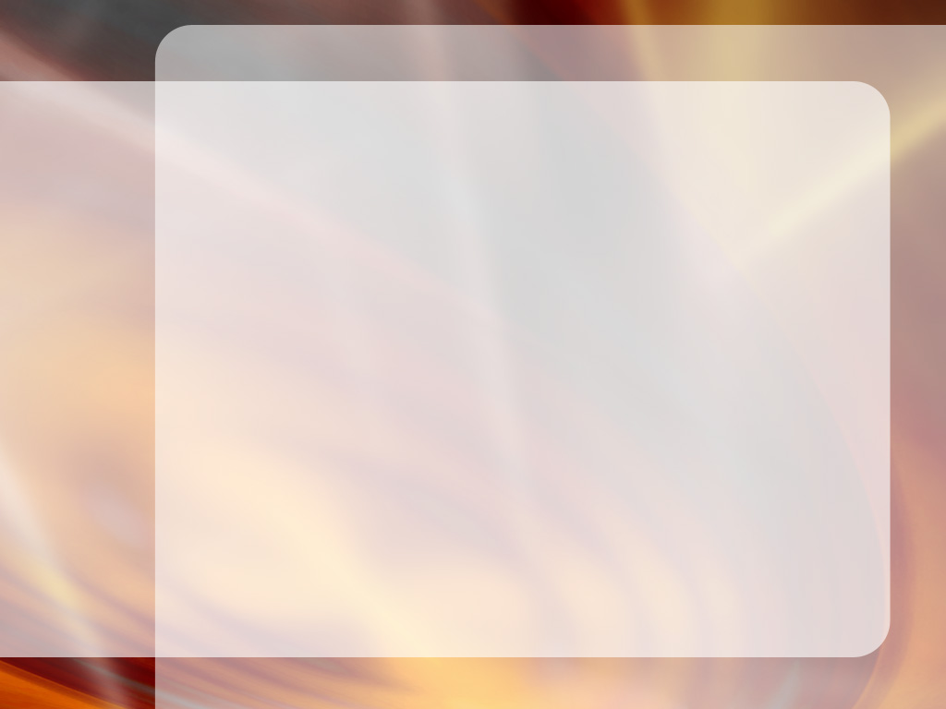
“Ukuze umutima mwiza, w’ubugwaneza n’impuhwe, kandi ntuzigere ubyita intege nke, kuko ari byo biranga Kristo. Witondere ubukaga bwawe. Reka bube imico myiza kandi ihumura neza ku buryo utazigera uterwa isoni no kuyisīga abandi.
Nk’uko ibitonyanga by’amazi birema uruzi, ni ko n’utuntu duto turema ubuzima. Ubuzima ni uruzi, rw’amahoro, rutuje, kandi rushimishije, cyangwa se ni uruzi ruteje akaga, ruhora ruvurunga ibyondo n’imyanda. Muri ubu buzima ushobora kwishyira munsi y’ubuyobozi bwa Mwuka Wera. Binyuze mu kwezwa na Mwuka, uzarushaho gukura maze urusheho gusa na Kristo.
E.G. White, That I May Know Him, July 22

